Slide 1
碩博士報名系統 系統規格書
李瑋程

Slide 2
大綱
系統目的
簡易版 前後台規格書說明
收集資料目的，以及收集目的
資料處理方式
簡易版 前後台UI示意圖
簡易版 工作時程規劃
E-R mode
進階版 新增資料處理功能
進階版 前後台UI示意圖
進易版 工作時程規劃

Slide 3
1 系統目的
統計報考碩博班人數、性別、年齡、居住地、報考考生畢業學校科系相關資料。
簡易版與進階版差異
版本 項目 | 簡易版 | 進階版
資料輸入(前台) | 自己輸入地址、畢業學校、畢業科系 | 透過選單方式選擇地址、畢業學校、畢業科系
資料處理 | 全部資料透過JS判斷所有資料欄位是否有輸入資料 | 選擇地址透過JSON選出該縣市的區 選擇畢業學校透過AJAX選出該學校畢業科系
資料輸出(後台) | 資料以表格呈現 | 資料以圖表呈現
資料測試 | 黑箱測試 | 白箱測試 (php unit)

Slide 4
2.1 簡易版 前台規格書說明
前台輸入資料如下
輸入資料 | 輸入資料類型
姓名 | 字串
上傳“大頭照” | 路徑
性別 | 選擇按鈕 二擇一
出生日期 | 下拉式選單（數字）
身分證 | 字串
地址 | 縣市採用下拉式選單，其他採用字串
畢業學校 | 字串
畢業科系 | 字串
報考科系 | 下拉式選單（字串）

Slide 5
2.1.1 簡易版 收集資料目的，以及收集目的
收集資料目的 | 收集資料目的，以及輸出資料目的
得知考生姓名 | 核對考生姓名
得知考生大頭照（上傳照片） | 核對本人
得知考生性別 | 核對考生性別；統計全部考生性別，得知那些性別報考本校科系
得知考生出生日期 | 統計考生年齡分佈，得知那些年齡本校科系
得知考生身分證 | 核對考生基本資料
得知考生地址 | 統計考生地區分佈，得知那些地區報考本校科系
得知考生畢業學校 | 統計考生畢業學校分佈，得知那些畢業學校報考本校科系
得知考生畢業科系 | 統計考生畢業科系分佈，得知那些畢業學校報考本校科系
得知考生報考科系 | 統計考生報考科系分佈，得知那些畢業學校報考本校科系

Slide 6
2.1.2 簡易版 處理資料方式
資料 | 資料處理
姓名 | 姓名的資料是否為空
大頭照（上傳照片） | 上傳照片路徑的資料是否為空
性別 | 按扭二選一
出生日期 | 出生日期是下拉式選單
身分證 | 身分證字號的資料是否為空；判斷身分證號碼是否輸入錯誤
地址 | 地址的資料是否為空
畢業學校 | 畢業學校的資料是否為空
畢業科系 | 畢業科系的資料是否為空
報考科系 | 從DB讀取有哪些報考科系顯示下拉式選單

Slide 7
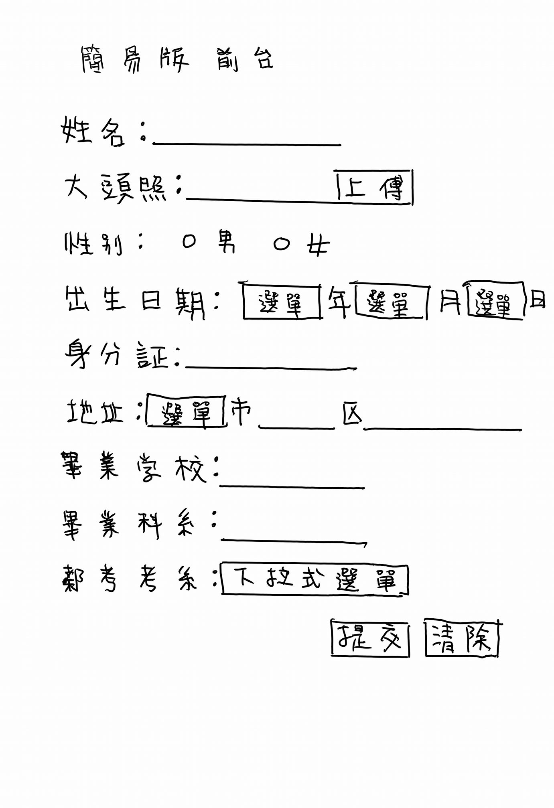
2.2 簡易版 前台UI示意圖

Slide 8
2.3 簡易版 後台規格書說明
新增修改刪除報考科系
統計考試資訊 (以表格呈現)
統計報考男、女人口數或百分比
統計報人年齡分佈或百分比
統計報人地區分佈或百分比
報考科系分佈
每一學校科系畢業學校男、女人口數
以上統計目的是看報考本校考生素質

Slide 9
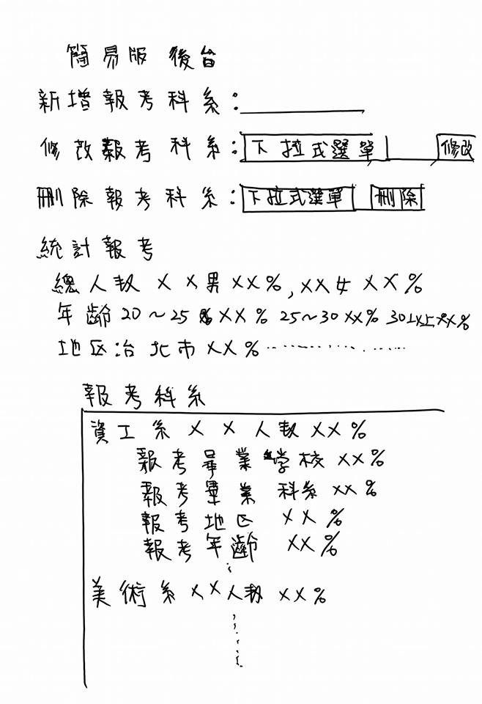
2.4 簡易版 後台UI示意圖

Slide 10
2.5 簡易規劃時程
12/3~12/13 規格書
12/7~12/14 設計測試並匯入教育部提供學校名稱科系
12/12~12/17 撰寫簡易版前台程式
12/12~17 撰寫後台程式
最晚12/17完成

Slide 11
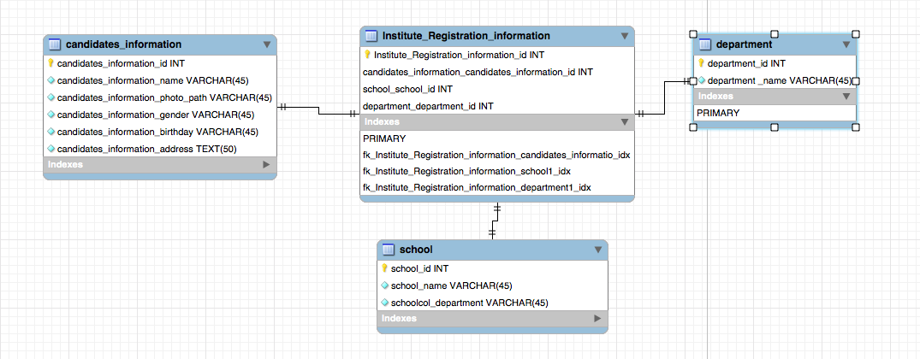
3 E-R mode
Institute_Registration

Slide 12
4.1 進階版 資料處理處理功能
前台輸入資料如下
輸入資料 | 資料處理
姓名 | 姓名的資料是否為空
上傳“大頭照” | 上傳照片路徑的資料是否為空
性別 | 按扭二選一
出生日期 | 出生日期是下拉式選單；處理該月份是否30日
身分證 | 身分證字號的資料是否為空；判斷身分證號碼是否輸入錯誤
地址 | 地址的資料是否為空；縣市採用下拉式選單，之後會顯示下載拉式選單地區(json)；其他採用輸入字串；
畢業學校 | 從DB讀取學校資料顯示在下拉式選單
畢業科系 | 透過AJAX每間學校有哪些科系顯示在下拉式選單
報考科系 | 從DB讀取有哪些報考科系顯示下拉式選單

Slide 13
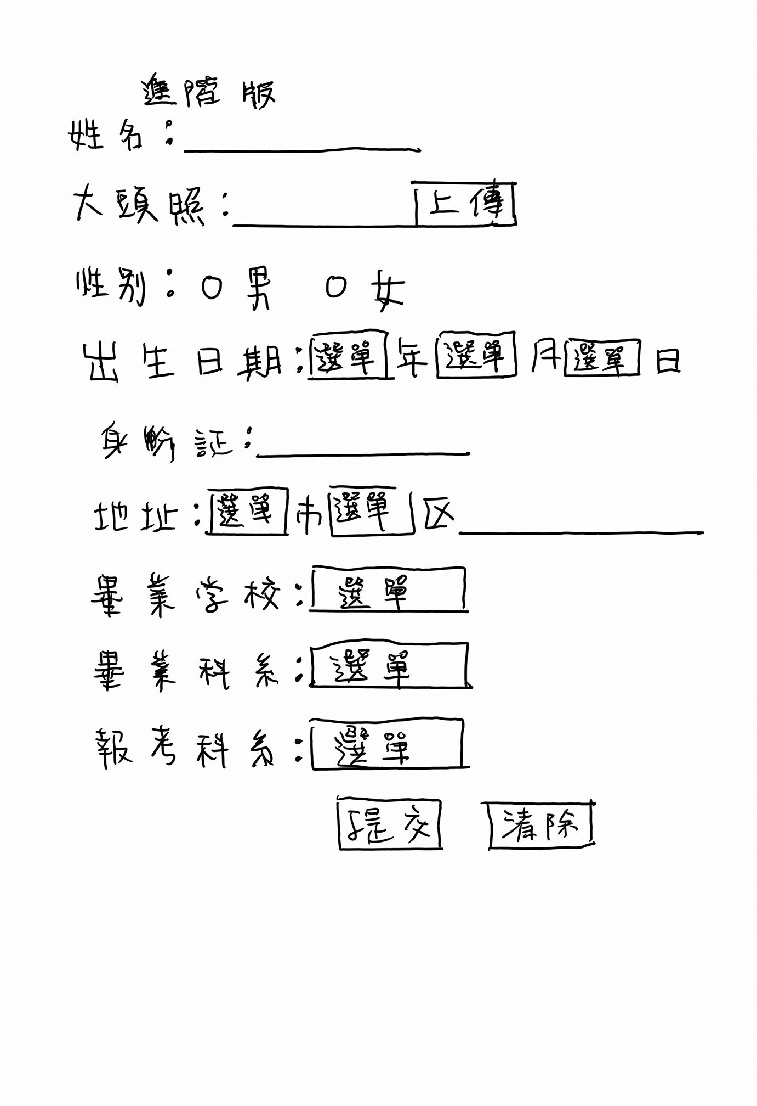
4.2 進階版 前台UI示意圖

Slide 14
4.3 進階版 後台規格書說明
新增、修改、刪除報考科系
統計考試資訊 (使用chart.js)
統計報考男、女人口數或百分比
統計報人年齡分佈或百分比
統計報人地區分佈或百分比
報考科系分佈
每一學校科系畢業學校男、女人口數
以上統計目的是看報考本校考生素質

Slide 15
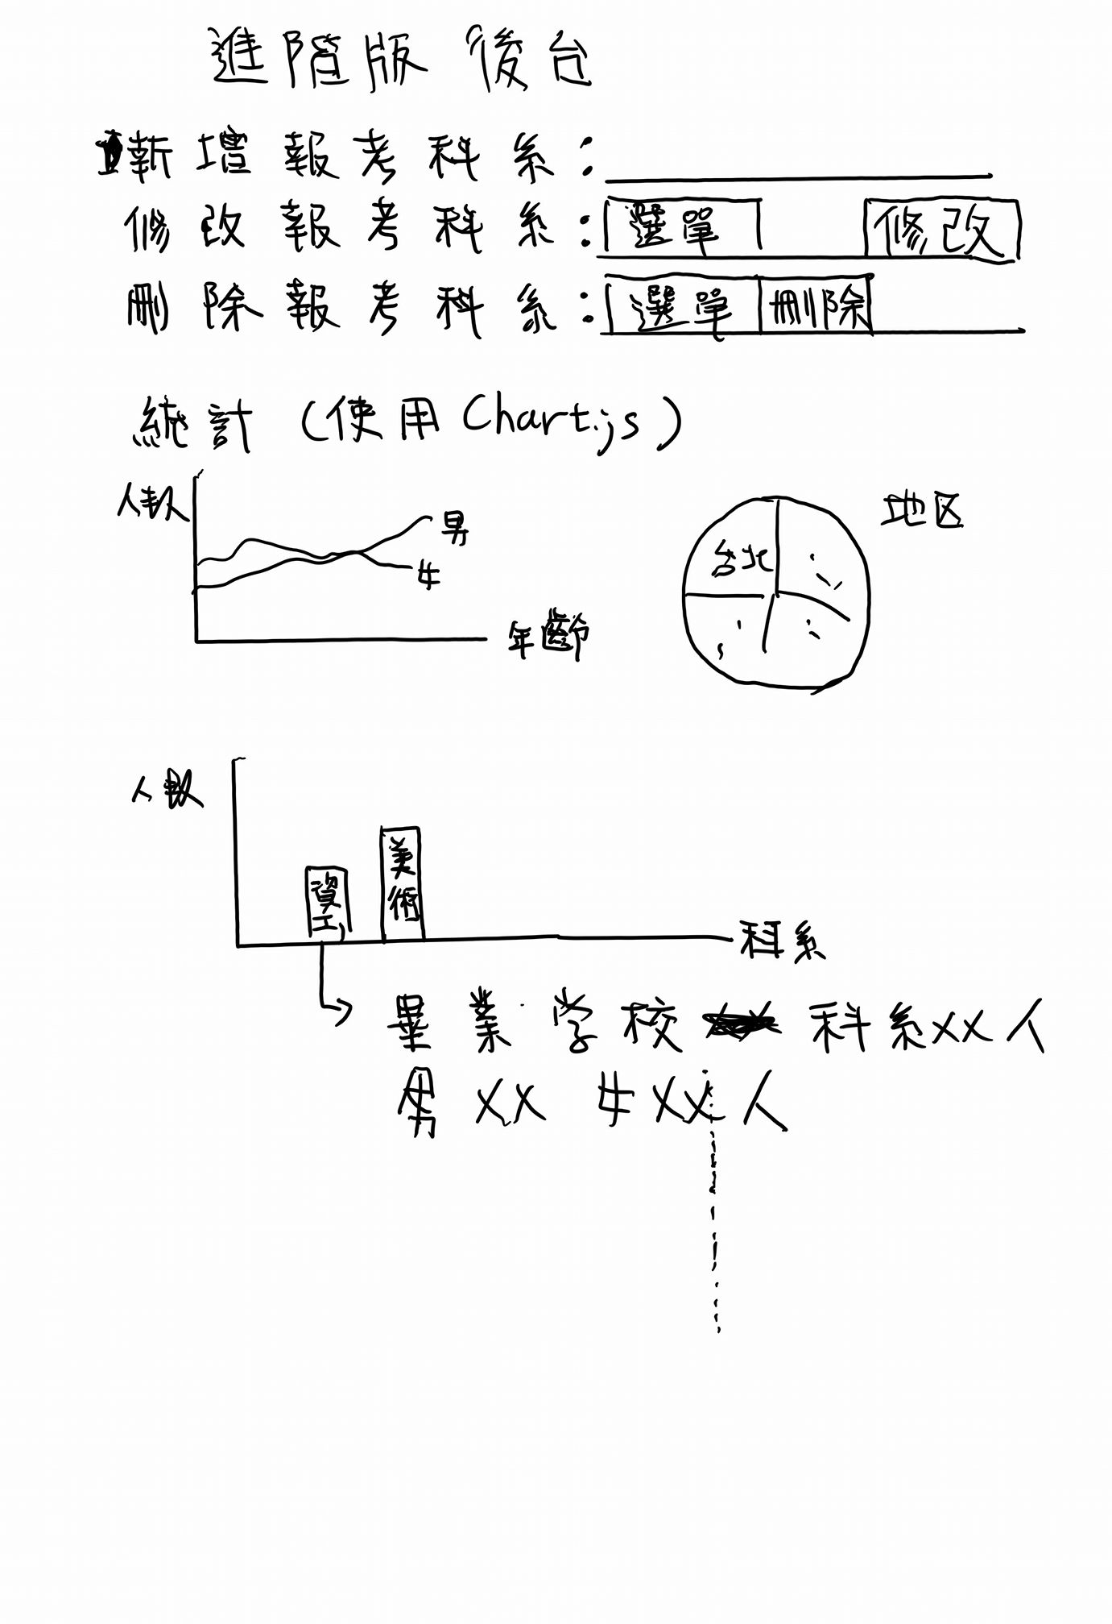
4.4 進階版 後台UI示意圖

Slide 16
4.5 進階版規劃時程
12/15~12/18 撰寫測試程式
12/18~12/24 撰寫簡易版前台程式
12/25~12/31 撰寫後台程式
1/1~1/15 php unit
最晚1/15完成

